Slide 1
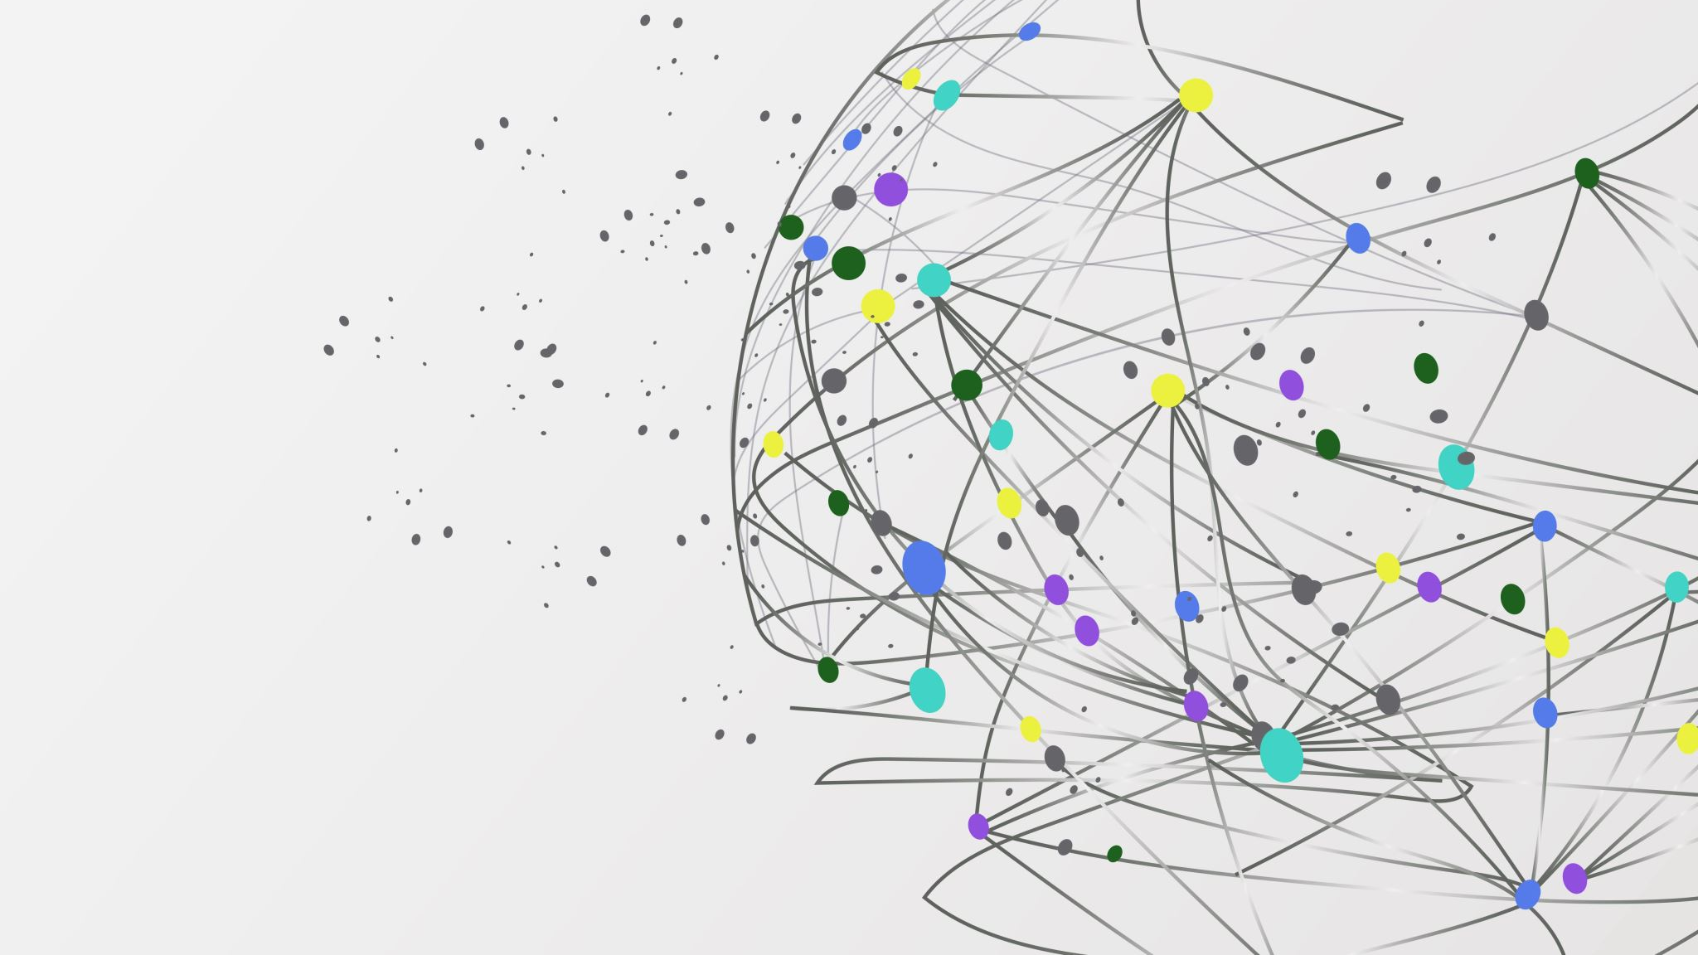
Chapter 9
Что Вы любите делать в свободное время?
III

Slide 2
Describing Past Activities (254)

Slide 3
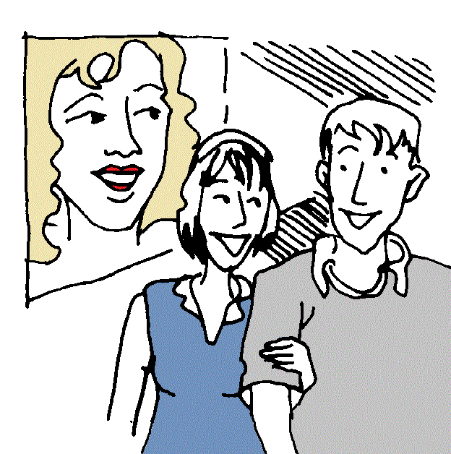
Где они были вчера?
Наташа была дома.
Лариса и Сергей были в кино.
Андрей был в библиотеке.
Copyright © 2012 by John Wiley & Sons, Inc.
Она занималась.
Он работал.
Они смотрели новый фильм.
Что они там делали?

Slide 4
Что ты делал/а?
говорить
работать
играть
смотреть
читать
слушать
гулять
заниматься
л (M)
ла (F)
ло (N)
ли (pl)
лся (M)
лась (F)
(лось) (N)
лись (pl)
+
Copyright © 2012 by John Wiley & Sons, Inc.

Slide 5
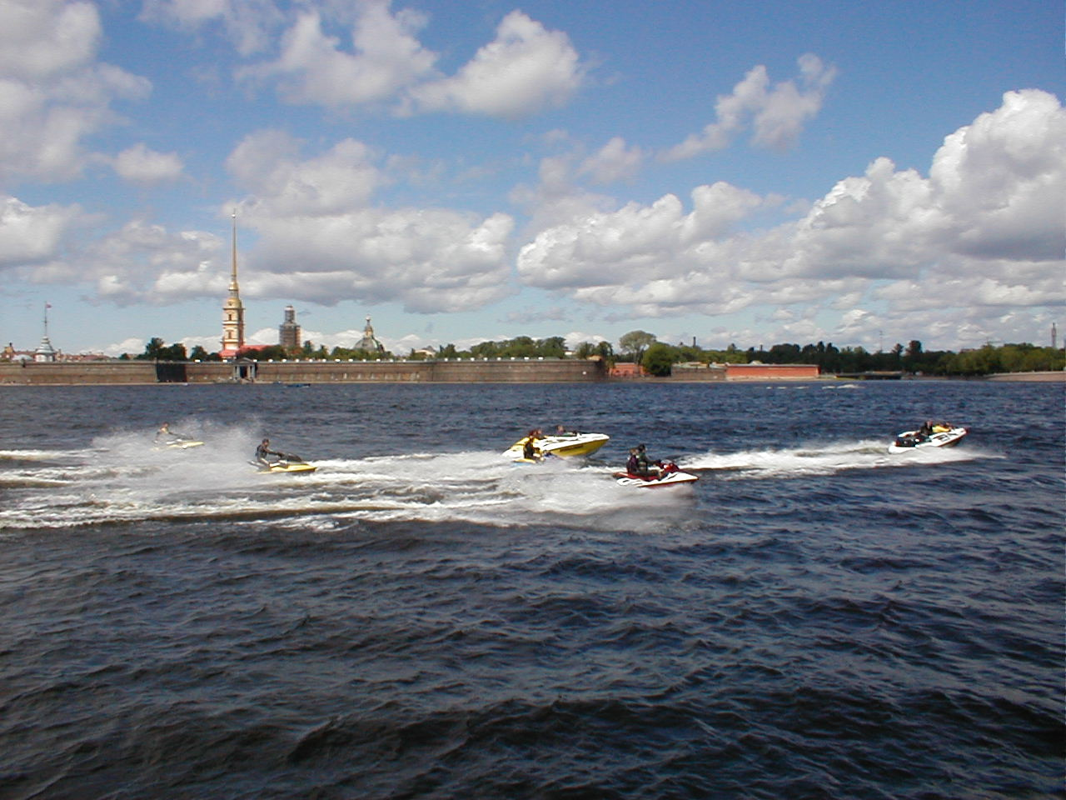
Где они были? Что они делали?
Copyright © 2012 by John Wiley & Sons, Inc.
река Нева

Slide 6
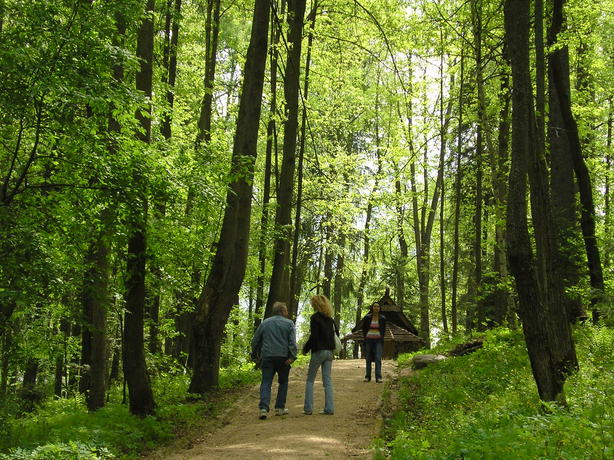
Где они были? Что они делали?
Copyright © 2012 by John Wiley & Sons, Inc.
лес – в лесу

Slide 7
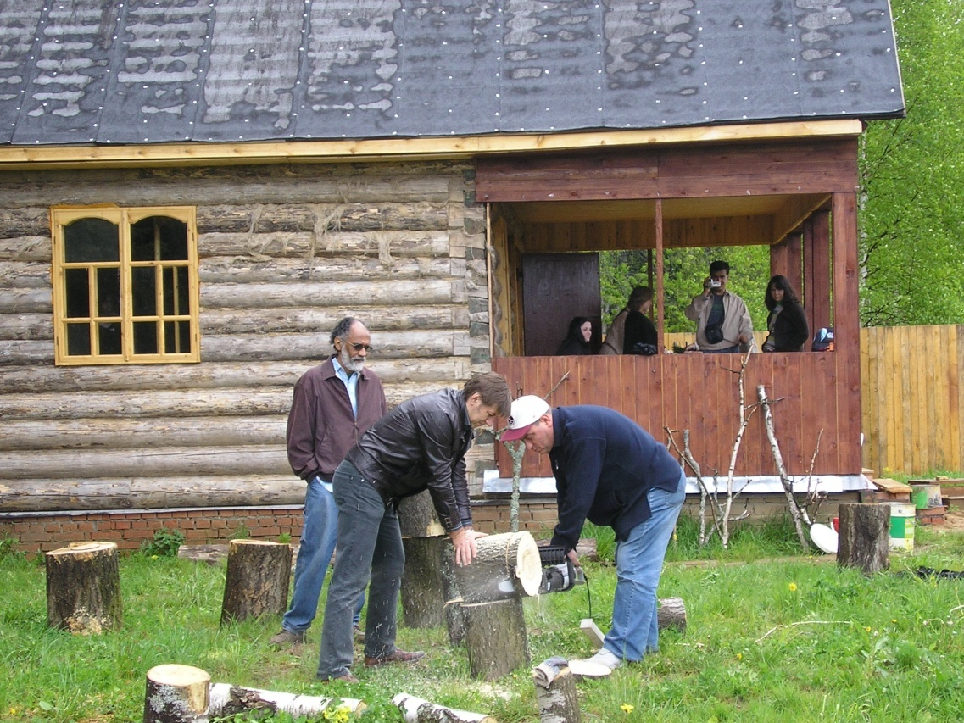
Где они были? Что они делали?
Copyright © 2012 by John Wiley & Sons, Inc.
дача (на)

Slide 8
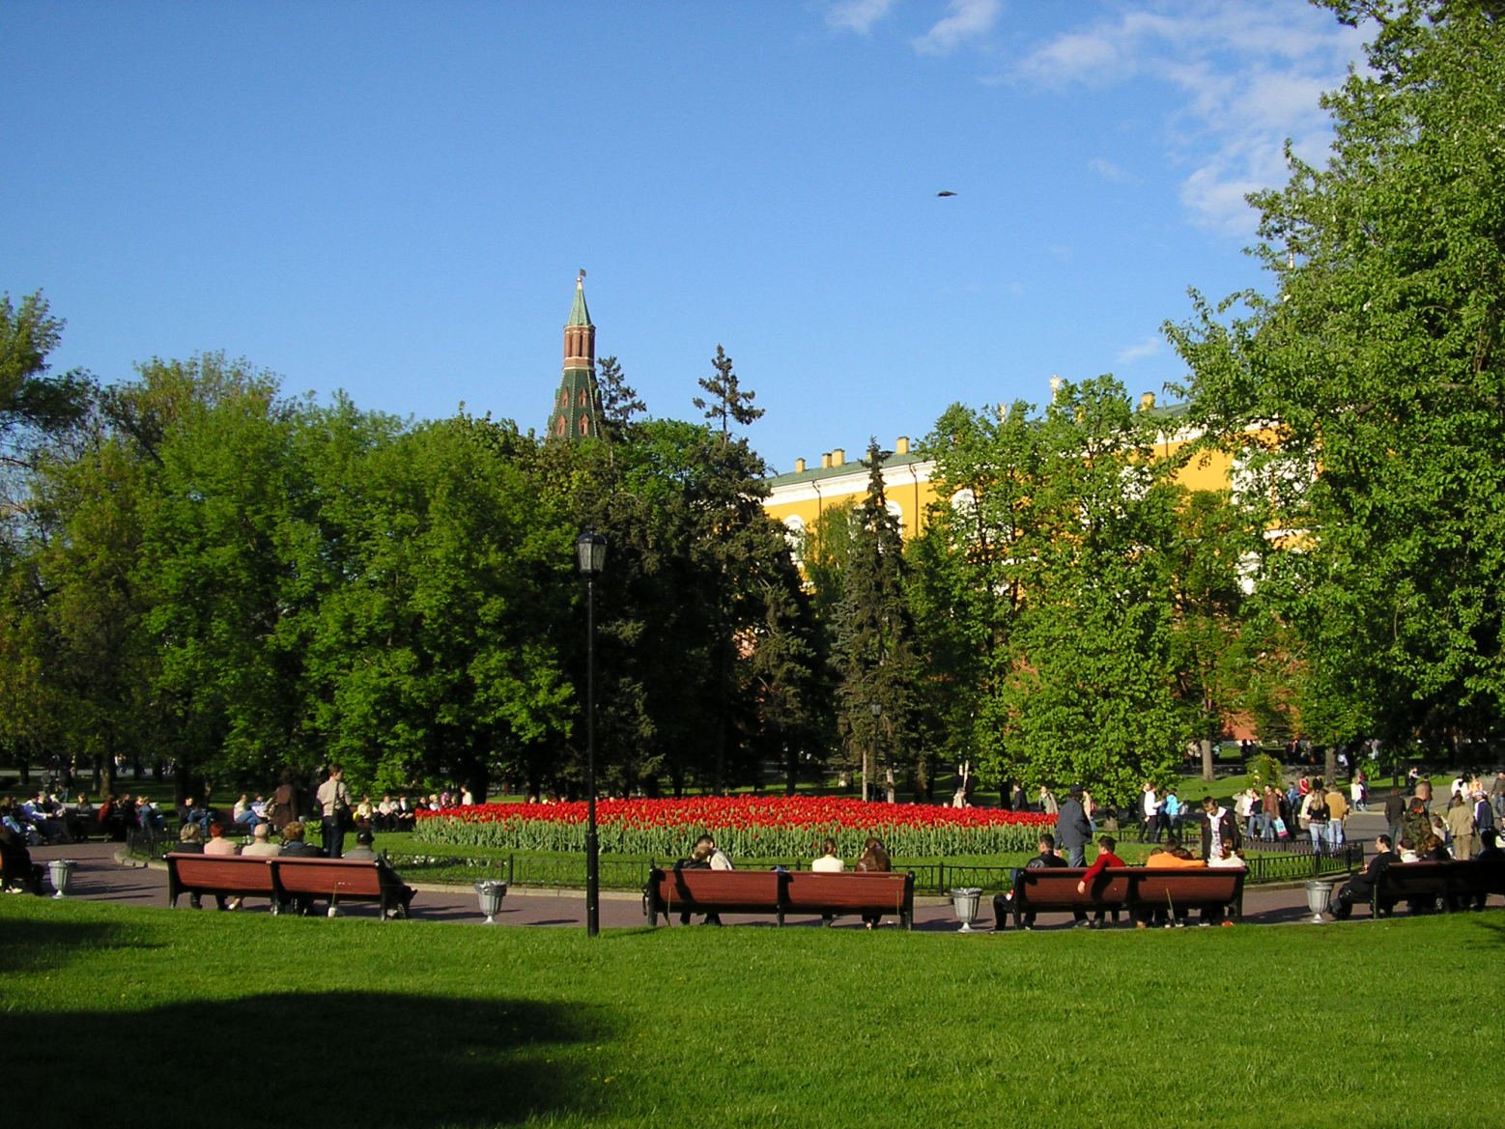
Где они были? Что они делали?
Copyright © 2012 by John Wiley & Sons, Inc.

Slide 9
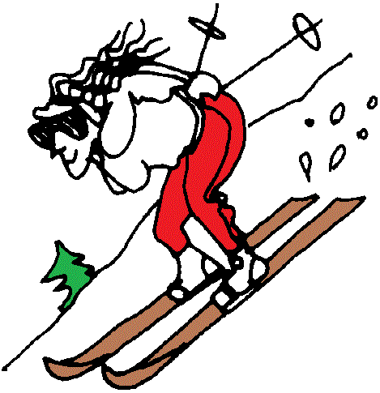
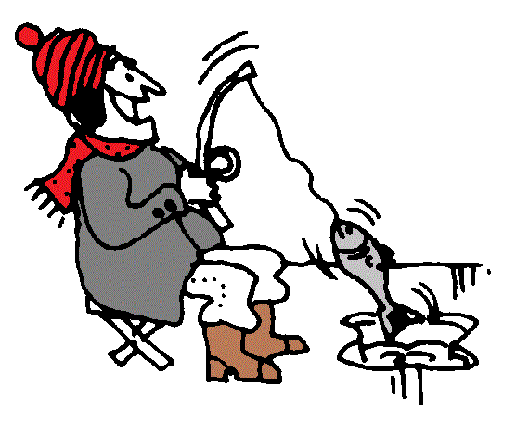
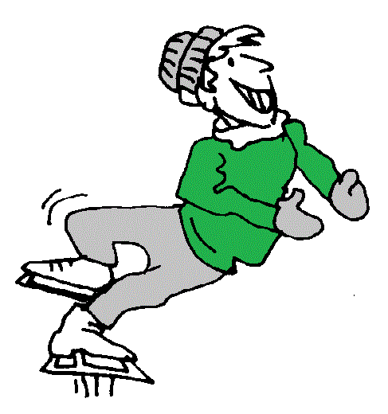
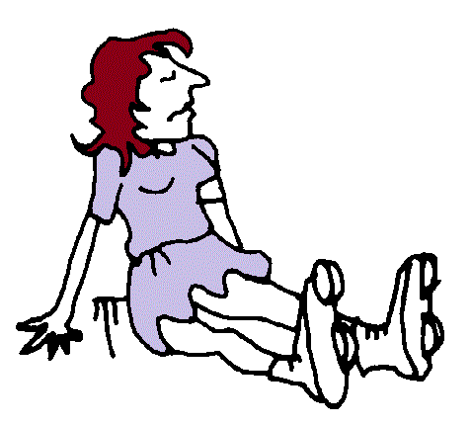
Что они делали?
Наташа
Copyright © 2012 by John Wiley & Sons, Inc.
дядя Коля
Сергей
Светлана

Slide 10
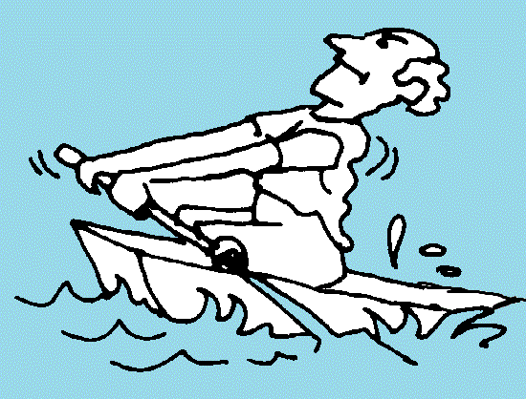
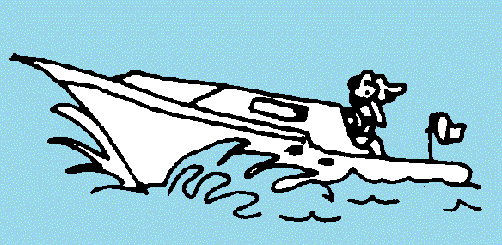
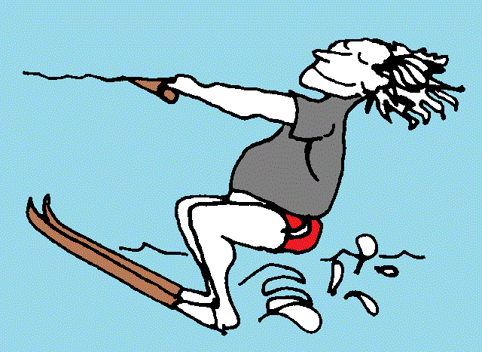
Что они делали?
Copyright © 2012 by John Wiley & Sons, Inc.
Андрей
Анна и Виктор
Кира и Миша
Игорь

Slide 11
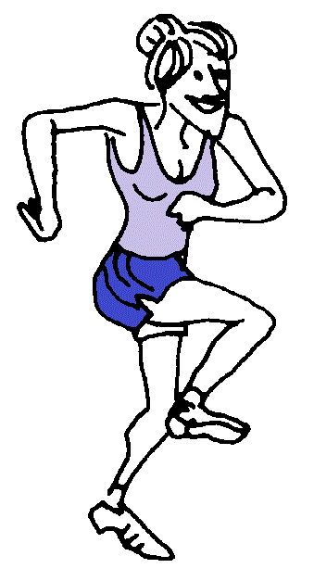
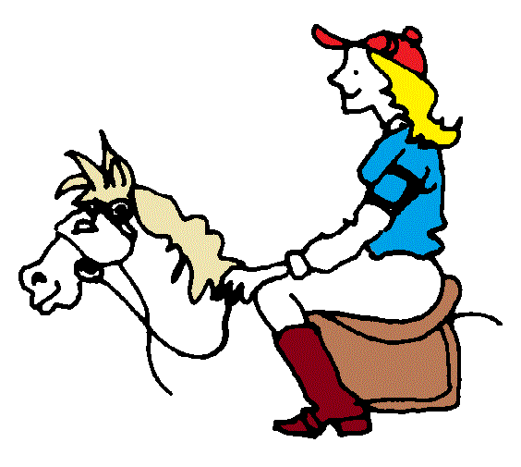
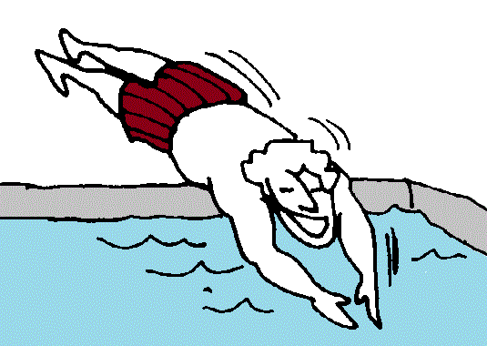
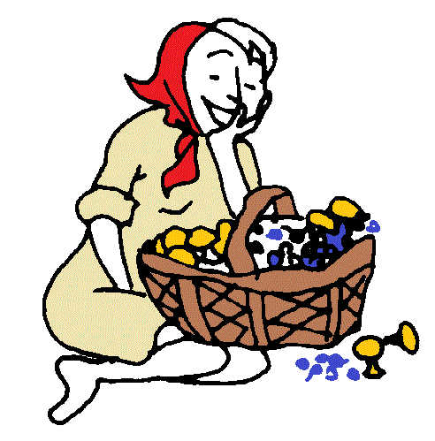
Что они делали?
Дима
Надя
Таня
Copyright © 2012 by John Wiley & Sons, Inc.
Где?
в парке
в бассейне
на улице
в лесу
Аня

Slide 12
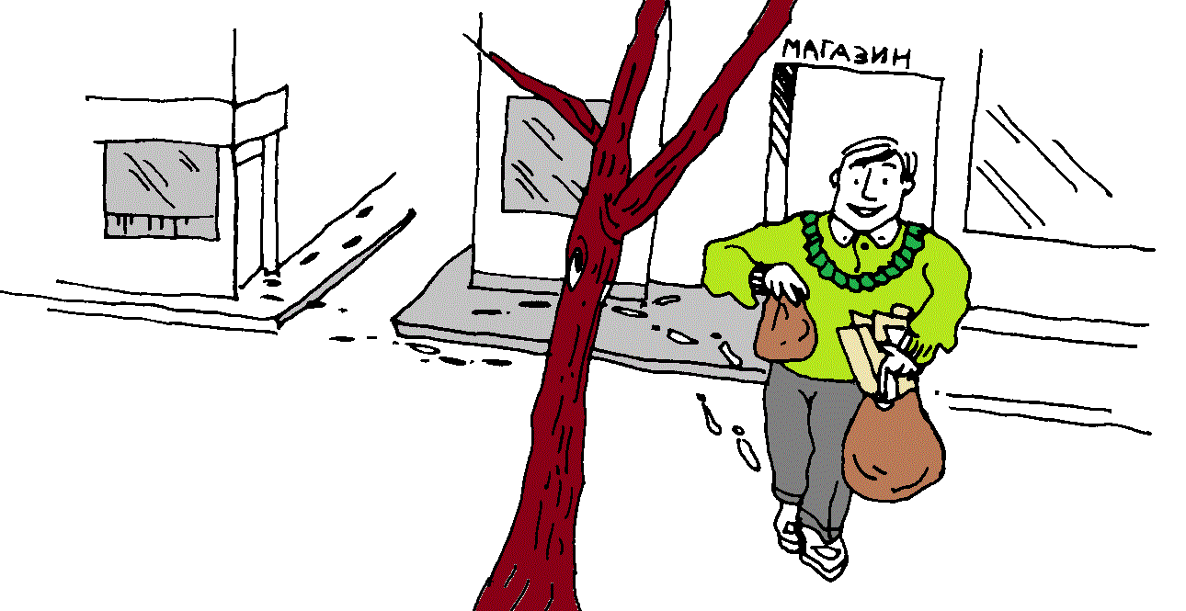
Сергей ходил в магазин.
Сергей был в магазине.
Copyright © 2012 by John Wiley & Sons, Inc.

Slide 13
was (in, at) or went (to)
ГДЕ (в/на + prep.) | КУДА (в/на + acc.)
Сергей был в магазине. | Сергей ходил в магазин.
Наташа была на работе. | Наташа ходила на работу.
Лиза и Лена были на озере. | Лиза и Лена ходили на озеро.
Copyright © 2012 by John Wiley & Sons, Inc.

Slide 14
Где был?
Куда ходил?
школа
бассейн
библиотека
музей
театр
аптека
клуб
магазин
в школе
в бассейне
в библиотеке
в музее
в театре
в аптеке
в клубе
в магазине
в школу
в бассейн
в библиотеку
в музей
в театр
в аптеку
в клуб
в магазин
Copyright © 2012 by John Wiley & Sons, Inc.

Slide 15
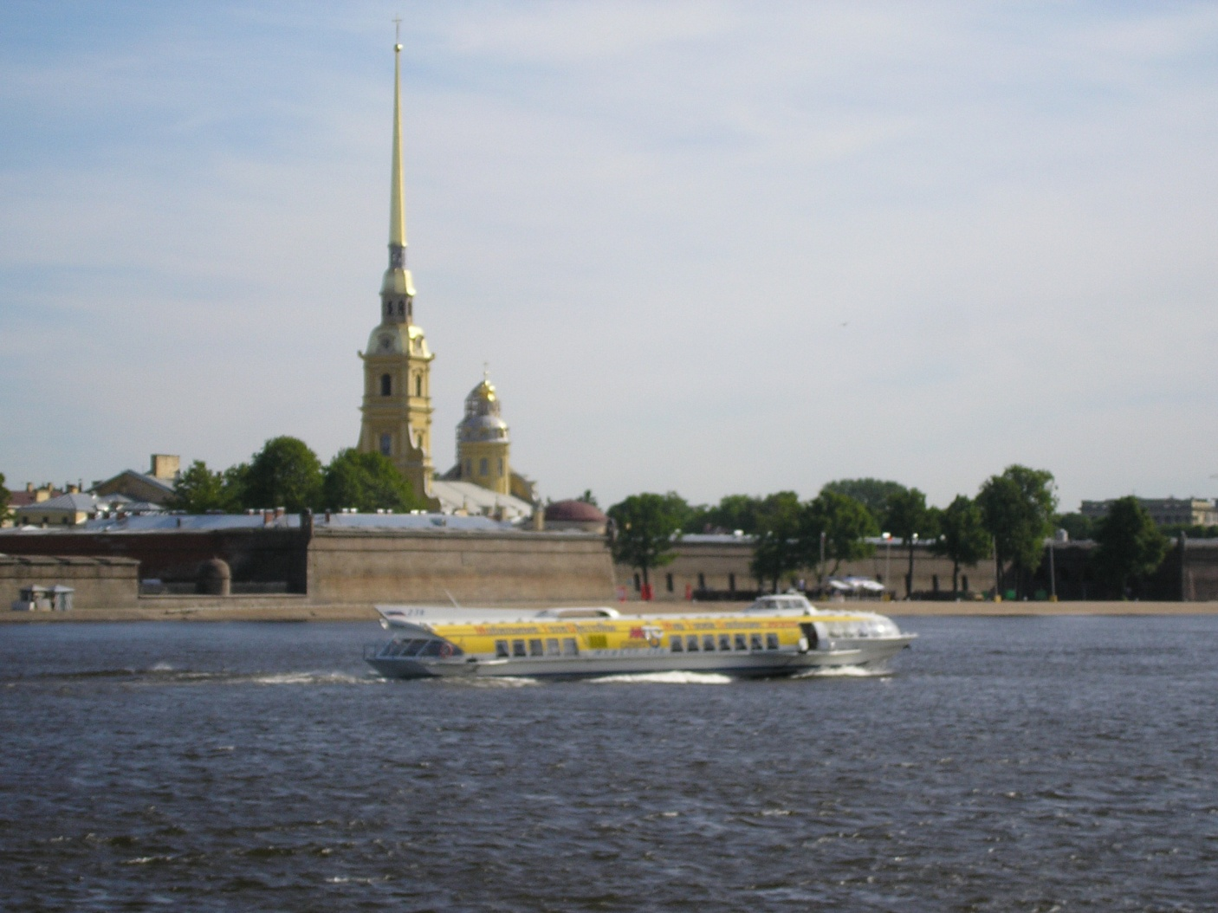
Мы ходили в Петро-Павловскую крепость.
Copyright © 2012 by John Wiley & Sons, Inc.
Мы были в Петро-Павловской крепости.

Slide 16
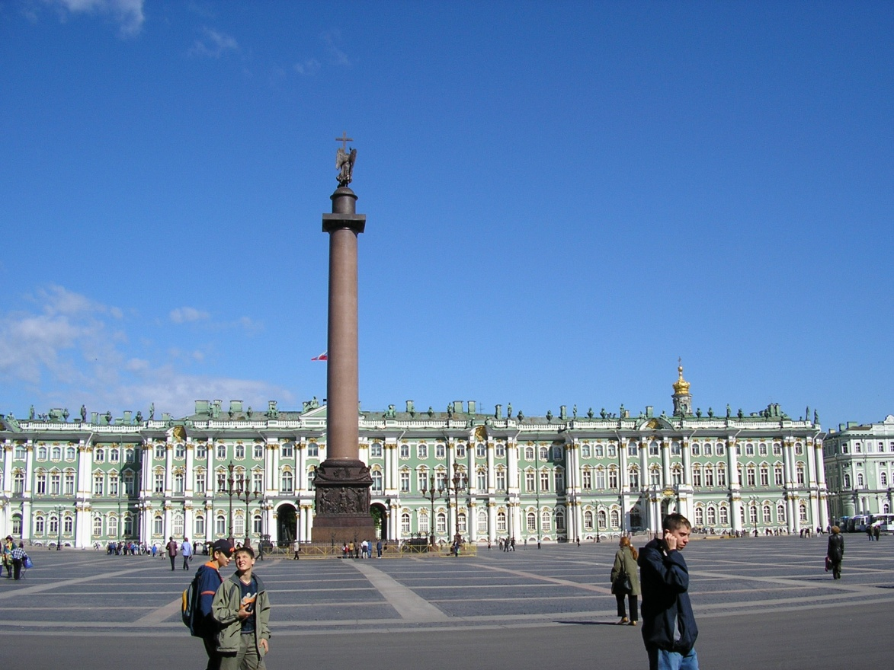
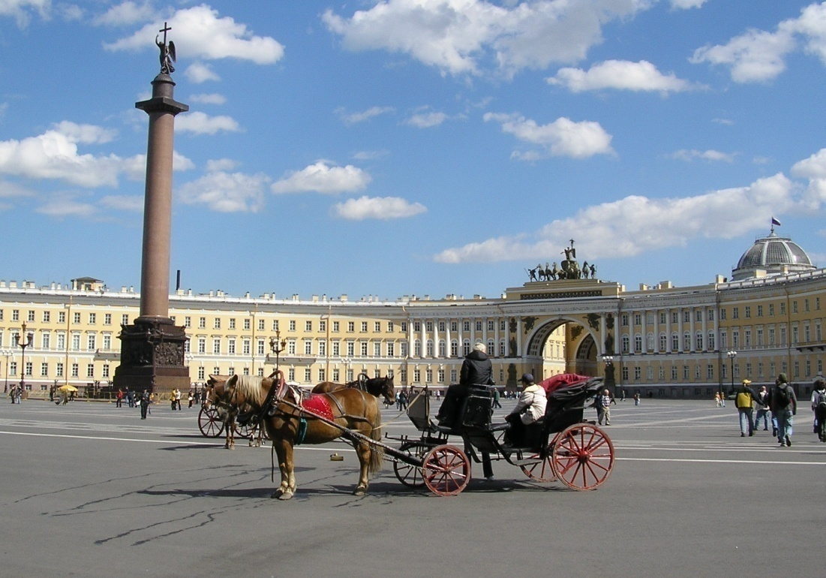
Мы ходили на Дворцовую площадь и в Эрмитаж.
Мы были на Дворцовой площади и в Эрмитаже.
Copyright © 2012 by John Wiley & Sons, Inc.

Slide 17
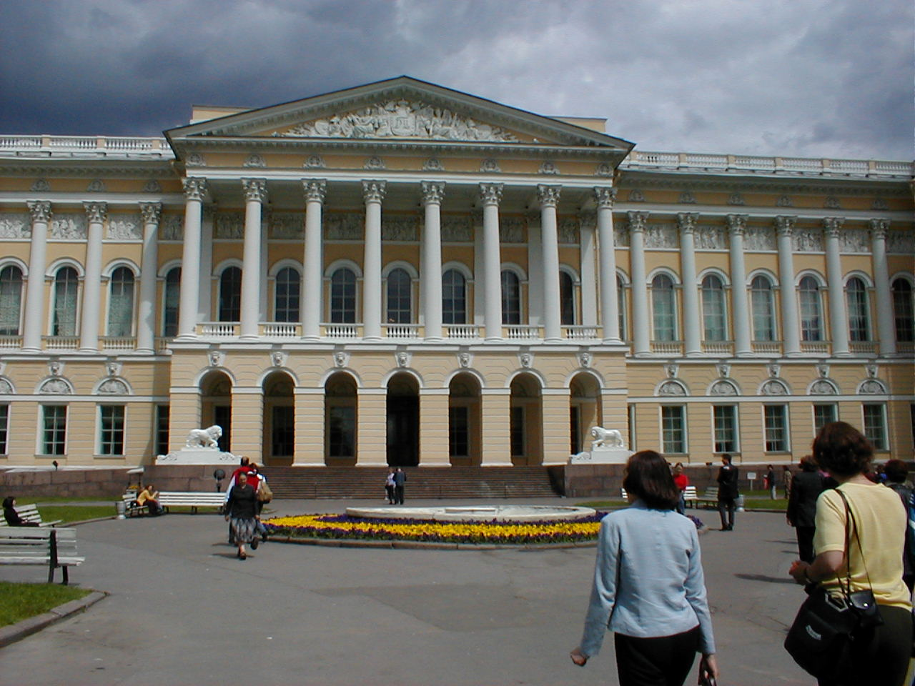
Мы ходили в Русский музей.
Copyright © 2012 by John Wiley & Sons, Inc.
Мы были в Русском музее.

Slide 18
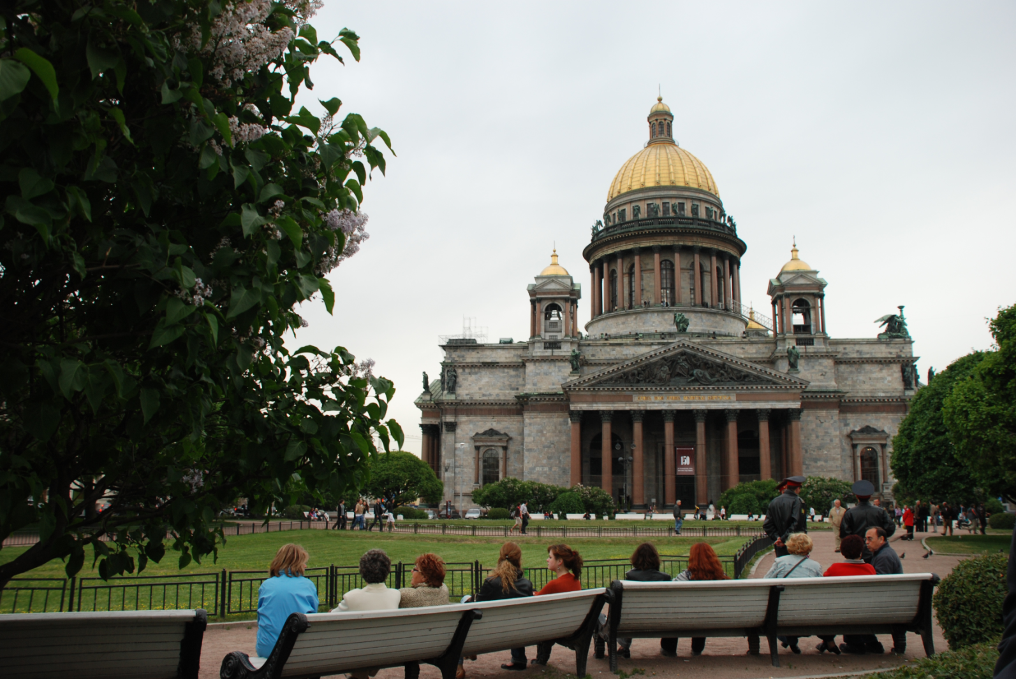
Мы ходили в Исаакиевский собор.
Copyright © 2012 by John Wiley & Sons, Inc.
Мы были в Исаакиевском соборе.

Slide 19
Past tense of the verb быть
я/ты/он был не был
я/ты/она была не была
оно было не было
мы/вы/они были не были
Лена, где ты была вчера? Lena, where were you yesterday?
In the following sentences the day of the week is the subject. Its gender determines the form of the verb.
Вчера был понедельник.
Вчера была суббота.
Вчера было воскресенье.

Slide 20
Exercise 9: Put the verbs in parentheses in the past tense.
Что _____ (делать) Ивановы вчера? Утром Игорь Иванов _____ (читать) газету, когда _____ (завтракать), а потом он _____ (смотреть) телевизор.
Его жена Анна тоже _____ (читать) газету когда она _____ (завтракать). После (after) завтрака она _____ (убирать) квартиру.
Дети Лена и Володя _____ (завтракать) в 10 часов. Потом они _____ (смотреть) телевизор. Днём дети _____ (играть) в теннис, а родители _____ (быть) в кино, где они _____ (смотреть) новый французский фильм.
Вечером Лена _____ (бегать) в парке, а Володя _____ (слушать) музыку. После ужина они _____ (играть) в карты, а потом _____ (смотреть телевизор)
В 11 часов Ивановы уже _____ (спать).
л (M)
ла (F)
ло (N)
ли (pl)

Slide 21
Где они были?
Model: Иван/парк Иван был в парке.
мама/дома 6. она/университет
Игорь/магазин 7. студенты/библиотека
я/стадион (на) 8. Володя/школа
мои родители/театр 9. мы/ресторан
где/Нина? 10. вы/аптека?

Slide 22
Continue the statements based on the information given in the first sentence.
Сегодня вторник. Вчера __________.
Сегодня суббота. Вчера __________.
Сегодня четверг. Вчера __________.
Сегодня понедельник. Вчера __________.
Сегодня воскресенье. Вчера __________.

Slide 23
Past tense of reflexive verbs
Add the verb endings in the past tense.
Вчера Юра не занима________.
Он весь день (all day) ката________ на лыжах.
А его сестра Таня занима________ в библиотеке.
Таня и Наташа занима________ весь день.
А вечером Таня ката________ на коньках.
Мой отец учи________ в Московском университете.
Когда Лена учи________ в школе, она жила в Москве.
Летом мы ката________ на водных лыжах.
Наташа, ты занима________ в библиотеке вчера?
Иван Петрович, вы учи________ в Киевском университете.
ЗАНИМА|ТЬ|СЯ
ЗАНИМА|Л|СЯ
ЗАНИМА|ЛА|СЬ
ЗАНИМА|ЛО|СЬ
ЗАНИМА|ЛИ|СЬ
лся (M)
лась (F)
(лось) (N)
лись (pl)

Slide 24
Verbs of Motion: Round Trips
Going to places can be expressed in two ways in the past tense.
1. With the verb to be.
Где был Саша? Он был в магазине. (prepositional case)
2. With the verb to go.
Куда ходил Саша? Он ходил в магазин. (accusative case)
Past tense of ходить is ходил/ходила/ходили

Slide 25
Где были студенты?
Куда ходили студенты?
в магазине «Дом книги»
в Русском музее
в Казанском соборе
в Эрмитаже
в Мариинском театре
в ресторане «Садко»
на Дворцовой площади
в Александро-Невской Лавре
в Петропавловской крепости
в ночном клубе «Хулиган»
Copyright © 2012 by John Wiley & Sons, Inc.

Slide 26
Где были студенты?
Куда ходили студенты?
в магазине «Дом книги»
в Русском музее
в Казанском соборе
в Эрмитаже
в Мариинском театре
в ресторане «Садко»
на Дворцовой площади
в Александро-Невской лавре
в Петропавловская крепость
в ночном клубе «Хулиган»
Copyright © 2012 by John Wiley & Sons, Inc.

Slide 27
Write the corresponding question with где or куда
Model: Игорь был в музее. Где был Игорь?
Игорь ходил в музей. Куда ходил Игорь?
Таня ходила в музей.
Мой брат был на стадионе.
Иван ходил в магазин.
Студенты были в университете.
Бабушка ходила в библиотеку.
Сергей был в парке.
Анна и Нина были в лесу.
Миша ходил в ресторан.
Я ходил в театр.
Мы были в школе.

Slide 28
Additional 1
Additional 2
Say that the other people were involved in the sаmе activity.
Model: Аня играла на скрипке. А Игорь?
Он тоже играл на скрипке.
Лиза играла в теннис. А Сергей?
Андрей работал. А Лена и Нина?
Володя спал. А Таня?
Ира каталась на лыжах. А Алексей?
Боря занимался. А Юра и Катя?
Дедушка катался на лодке. А бабушка?
Answer the questions according to the model
Model: Марина живёт в Киеве или в Одессе?
В Киеве. Oна жила в Одессе раньше.
Коля живёт в Москве или в Новгороде?
Нина и Лена живут в Лондоне или в Париже?
Наташа живёт в России или в Германии?

Slide 29
Additional 3
Answer the questions, saying that the round trip has already taken рlасе. Remember to use the accusative case.
Model: Где Лиза? В магазине?
Нет, она уже ходила в магазин.
Где Ольга? В библиотеке?
Где туристы? В музее?
Где Володя? На почте?
Где Митя и Ира? В аптеке?
Где Лариса? В бассейне?

